Slide 1
CPU软渲染 路径追踪渲染器
性能优化（上） B站：HeaoYe

Slide 2
胶片
1920 * 1080 = 2073600
X
Y

Slide 3
胶片
1920 * 1080 / chunk_size = task_count
task_count = thread_count * 8;
chunk_size = 1920 * 1080 / task_count
X
Y

Slide 4
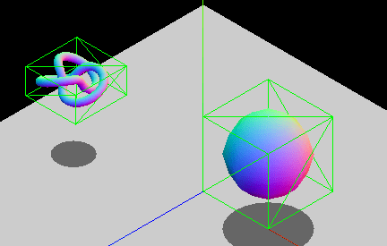
轴对齐包围盒的数学定义
轴对齐包围盒
最小值点b_min vec3
最大值点b_max vec3

Slide 5
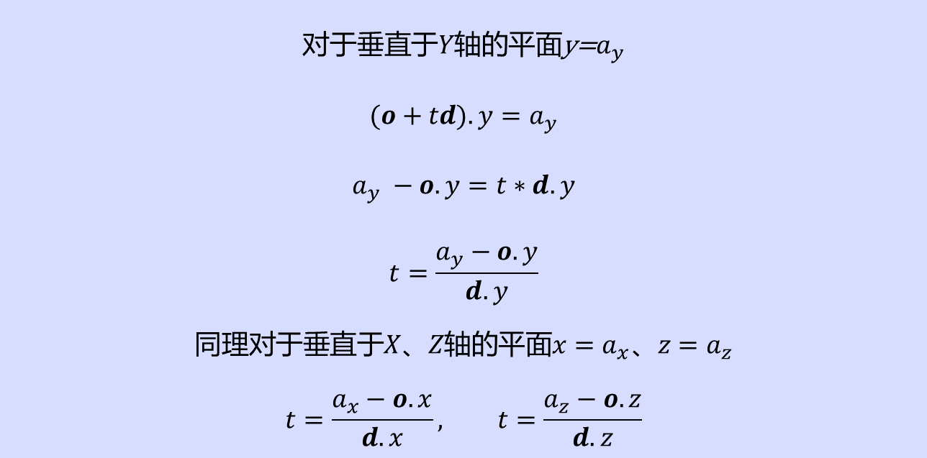
光线与轴对齐平面的相交测试
$$\text{对于}垂直于Y轴的\text{平面}\text{y}\text{=}a_{y}$$
$$(o+td).y=a_{y}$$
$$a_{y} −o.y=t∗d.y$$
$$t=\frac{a_{y}−o.y}{d.y}$$
$$同理对于垂直于X、Z轴的平面x=a_{x}、z=a_{z}$$
$$t=\frac{a_{x}−o.x}{d.x}, t=\frac{a_{z}−o.z}{d.z}$$

Slide 6
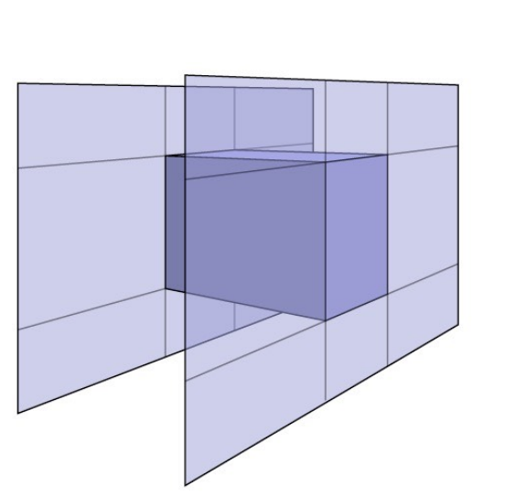
轴对齐平面对
t2
t1
平面对

Slide 7
光线与轴对齐包围盒的相交测试
t2
t2
分别与三个轴对齐平面对进行相交测试，
得到三个t1到t2的范围（注意正负）
取三个范围的交集
若交集不为空，则有交点，t交集的非负端点
t2
t1
t1
t1

